Slide 1


#WEBINARSUNIA
Hacer accesible la programación:
aspectos y herramientas útiles para enseñar y aprender
Ponente: Francisco Vico
Conductora: María Sánchez (Innovación UNIA)
Fecha: 23/05/2021
Webinars sobre e-learning, innovación y competencias digitales. Plan de formación y apoyo al profesorado 2022-23.
Área de Innovación (@uniainnova)/ Vicerrectorado de Innovación Docente y Digitalización. Universidad Internacional de Andalucía

Slide 2
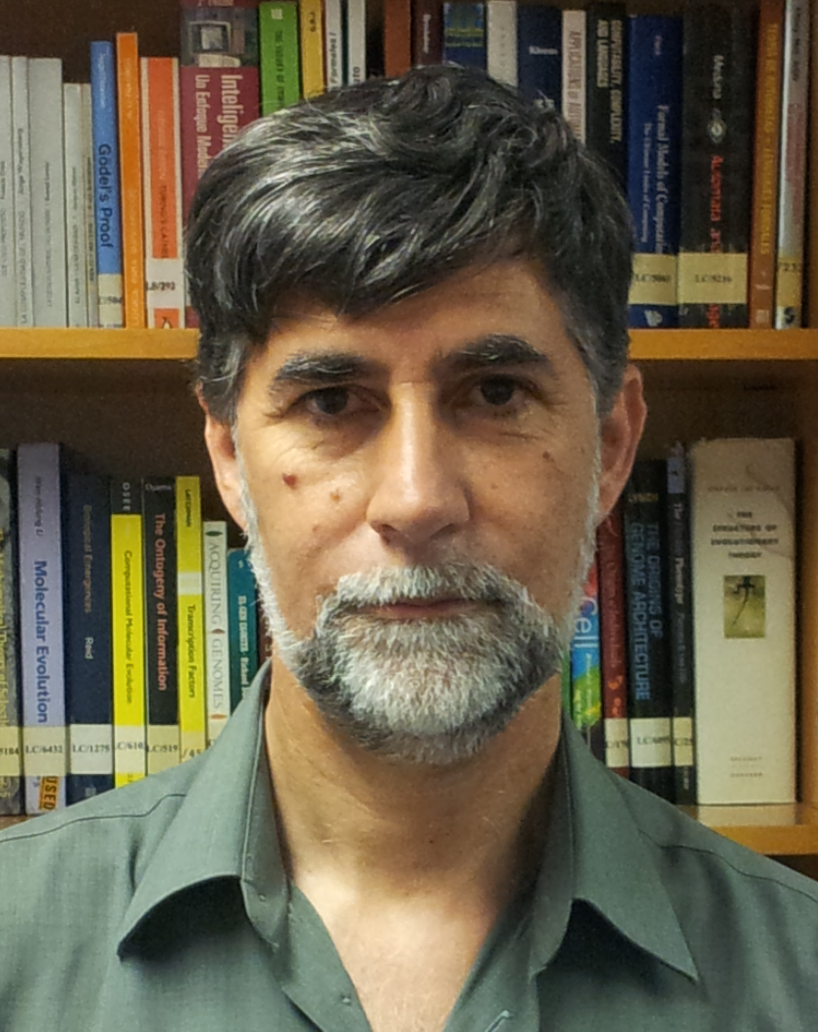
Francisco Vico
Profesor en ETS Ingeniería Informática de la Universidad de Málaga. Investigador en modelado biológico y creatividad artificial.
Preocupado por la enseñanza de los lenguajes de programación en niveles preuniversitarios y creador de ToolboX.Academy.

Slide 3
Contenidos
Definición de un objetivo
1
Enfoques actuales
2
ToolboX.Academy
3
Conclusiones
4
¿Qué implica aprender un lenguaje de programación de ordenadores?
¿Cómo abordan la enseñanza de la programación las distintas plataformas?
¿Cómo utilizan docentes y alumnado la plataforma de la Universidad de Málaga?
¿Cómo y por qué debe acometerse la enseñanza de la programación?

Slide 4
1. Definición de un objetivo
¿Qué implica aprender un lenguaje de programación de ordenadores?

Slide 5

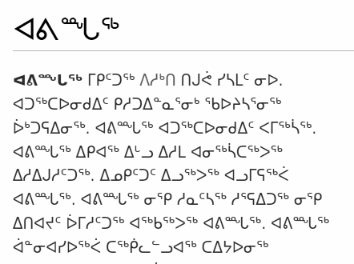
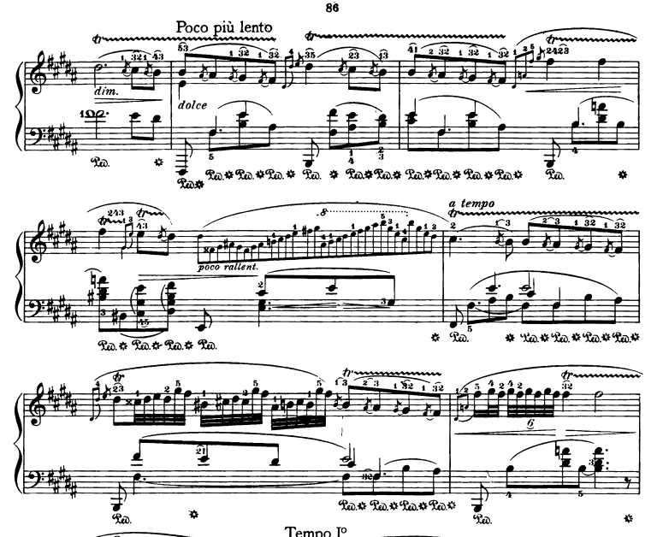
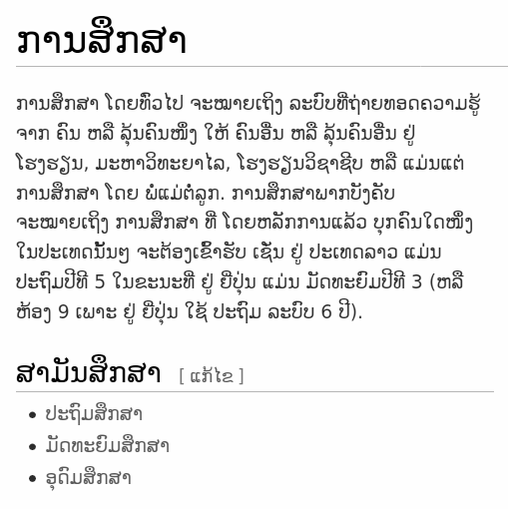
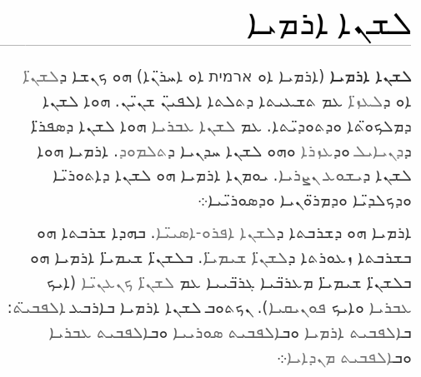
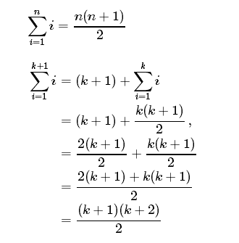
Notes:
Y también otras para representar el sonido o el razonamiento abstracto.

Slide 6
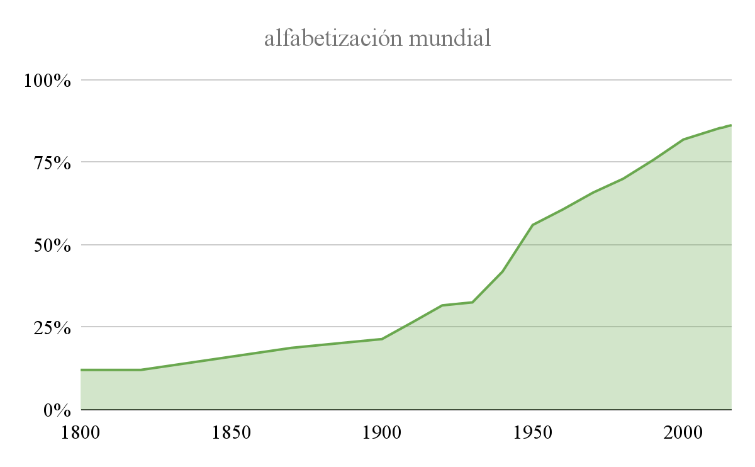
Our world in data (OCDE y UNESCO)
Notes:
En 1450 empezaron a imprimirse los primeros libros. A nivel mundial, en el siglo XX el nivel de alfabetización ha crecido del 20 al 80%.

Slide 7

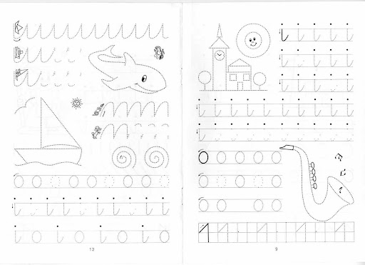
Notes:
Desde la infancia se aprende a leer y a escribir. ¿Por qué no adquirir también el lenguaje de los ordenadores?

Slide 8
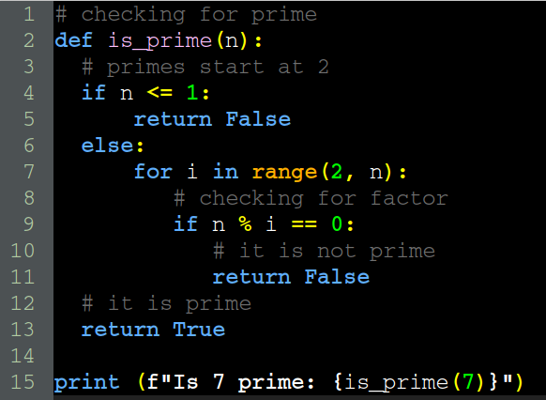
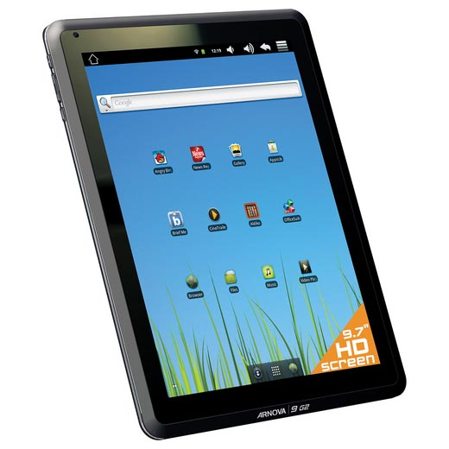
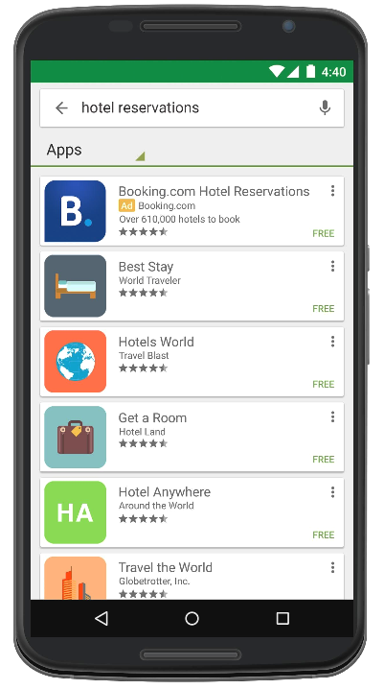
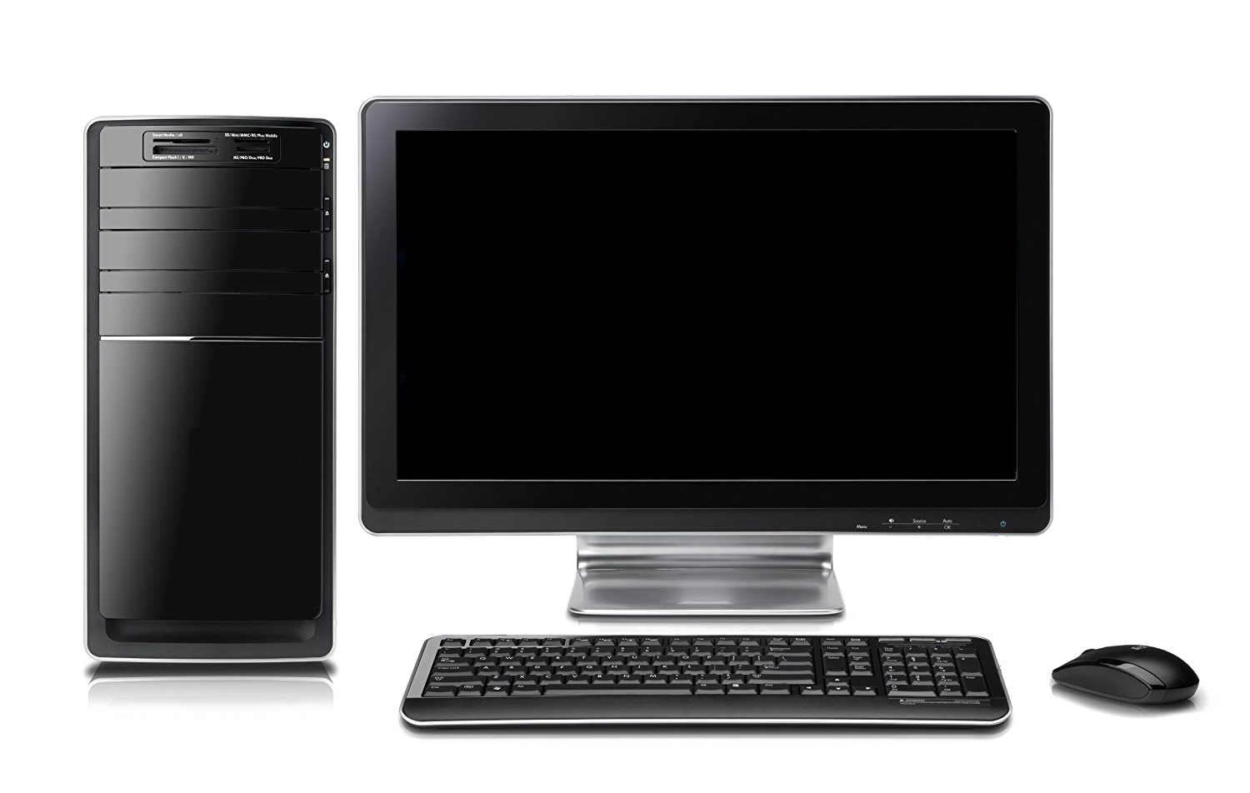
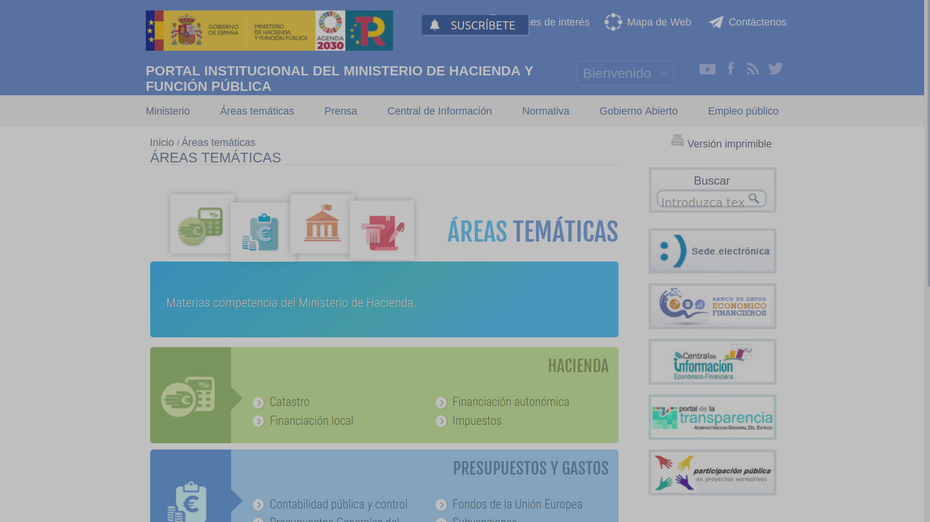
Notes:
Un ordenador es una máquina de propósito general, muy diferente del resto, de propósito específico.

Slide 9
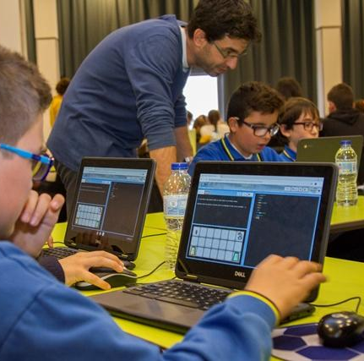


Slide 10
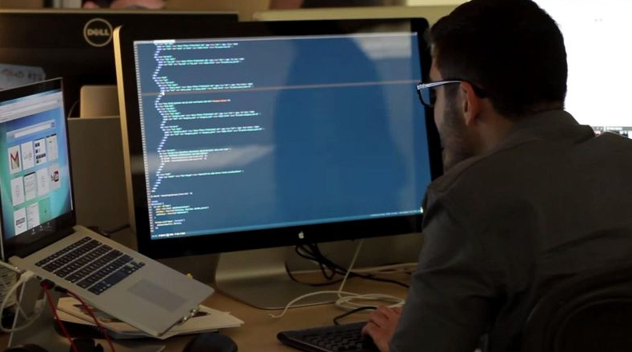

SE NECESITAN PERFILES TECNOLÓGICOS
reskill 85% profesionales
brecha de género en ingenierías
50% de nuevas empresas serán EBT
alta demanda de perfiles de programación

Slide 11

... EL ORDENADOR DEBE ADAPTARSE A LOS NIÑOS,
NO LOS NIÑOS AL ORDENADOR.

Slide 12
2. Enfoques actuales
¿Cómo abordan la enseñanza de la programación las distintas plataformas?

Slide 13










Slide 14
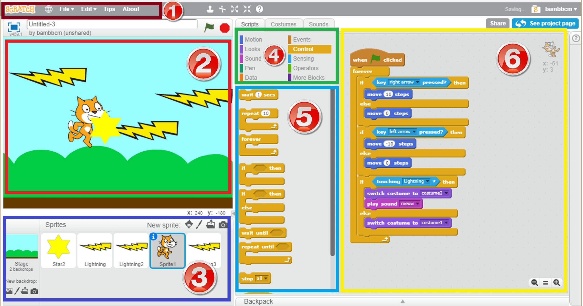

Slide 15
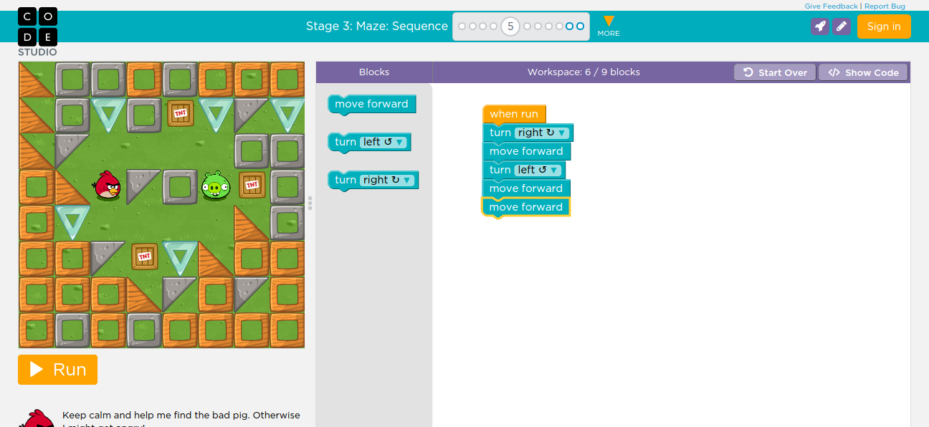

Slide 16

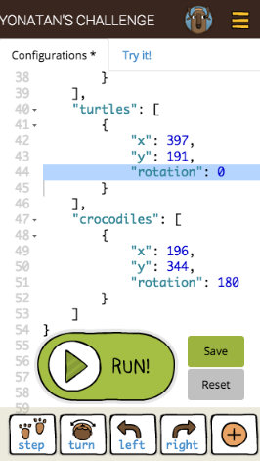

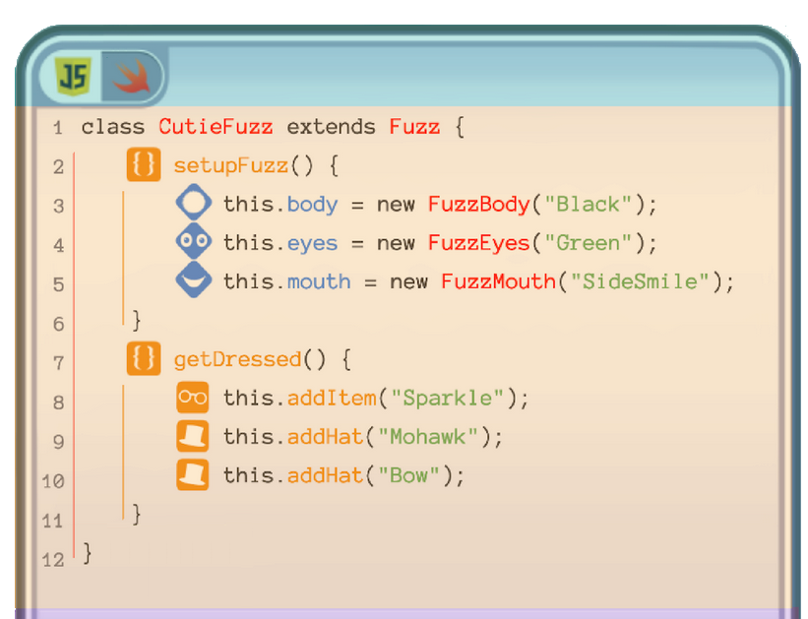

Slide 17
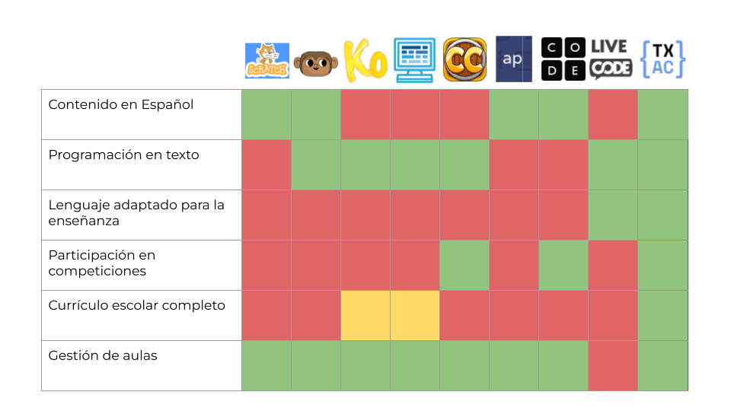

Slide 18
3. ToolboX.Academy
¿Cómo utilizan docentes y alumnado la plataforma de la Universidad de Málaga?

Slide 19
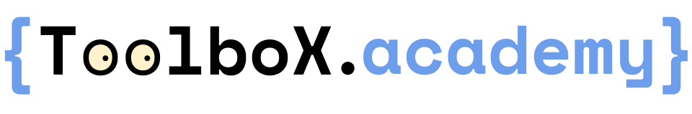

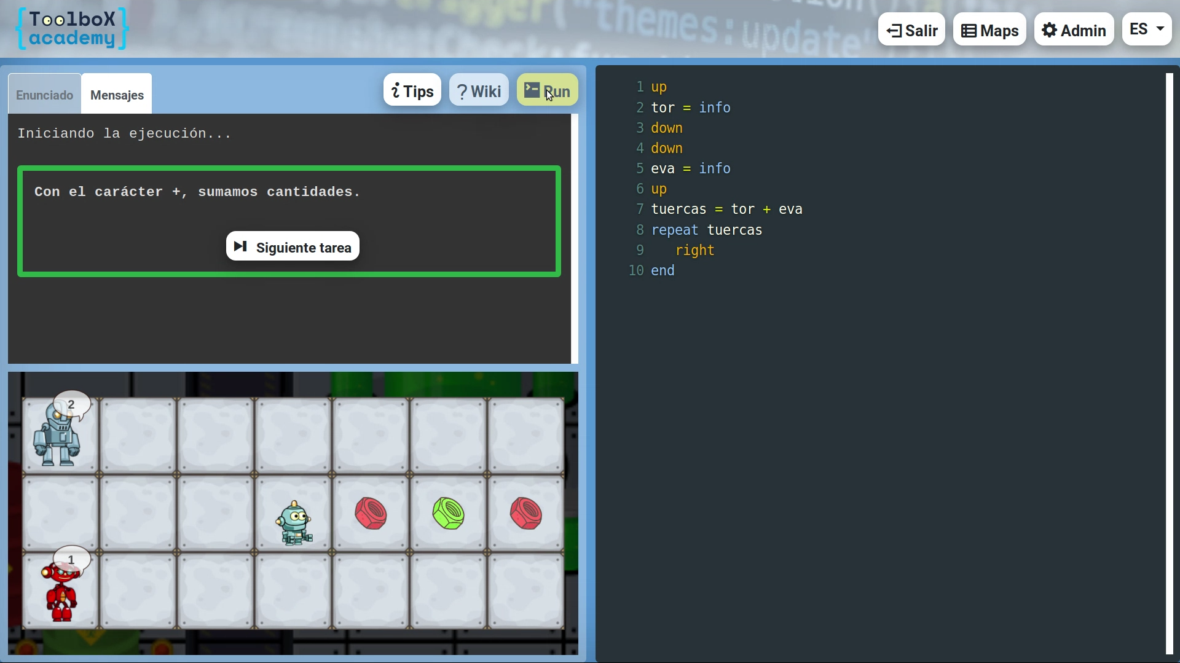

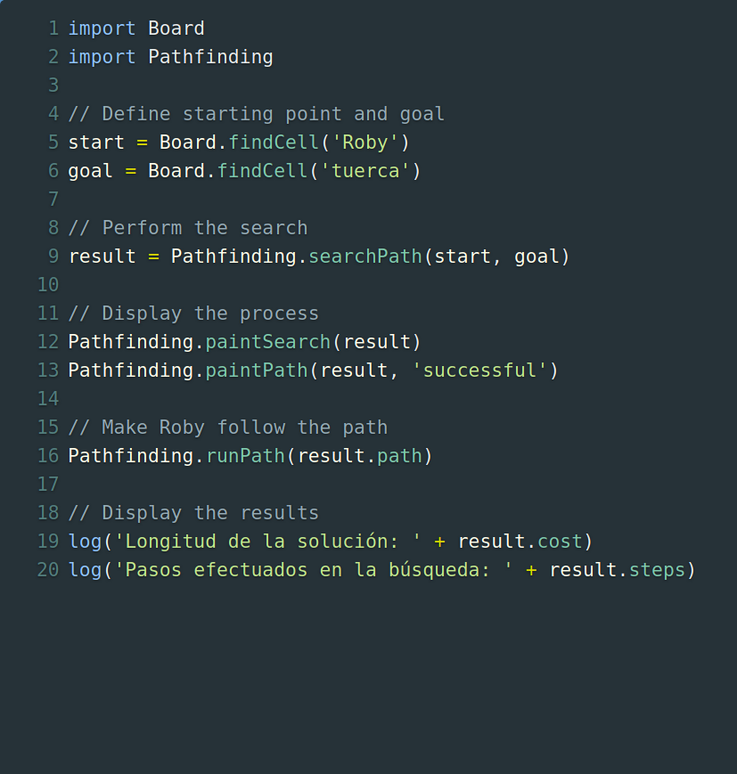
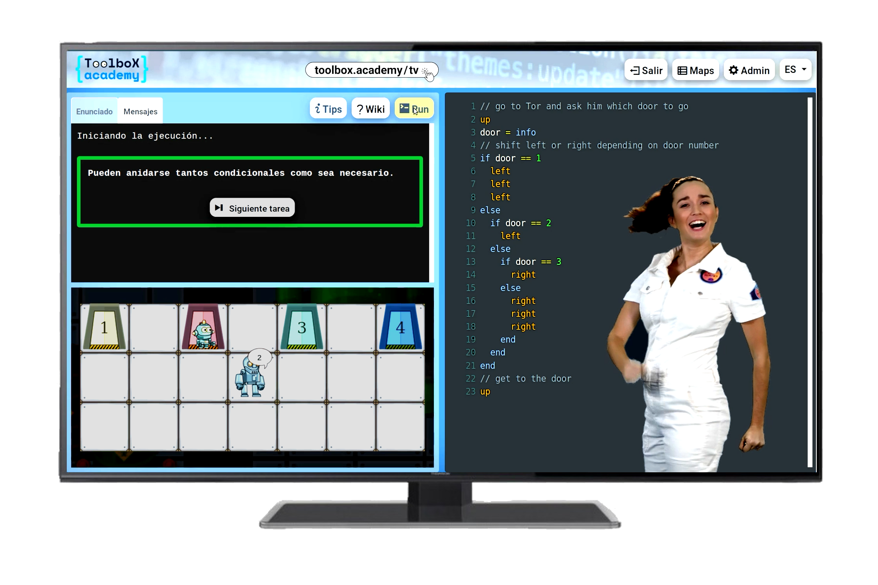
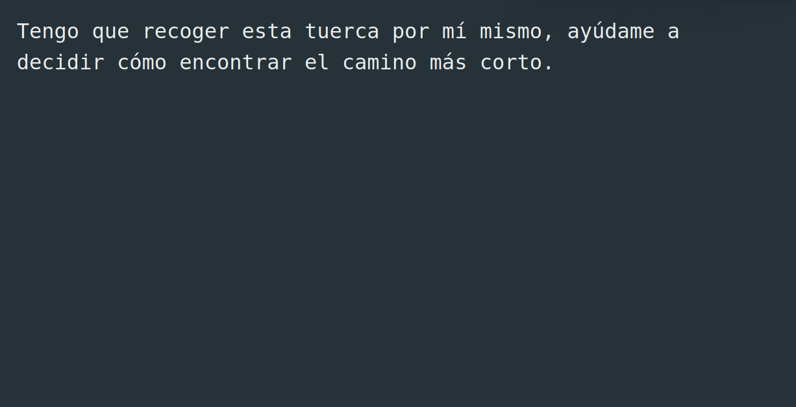


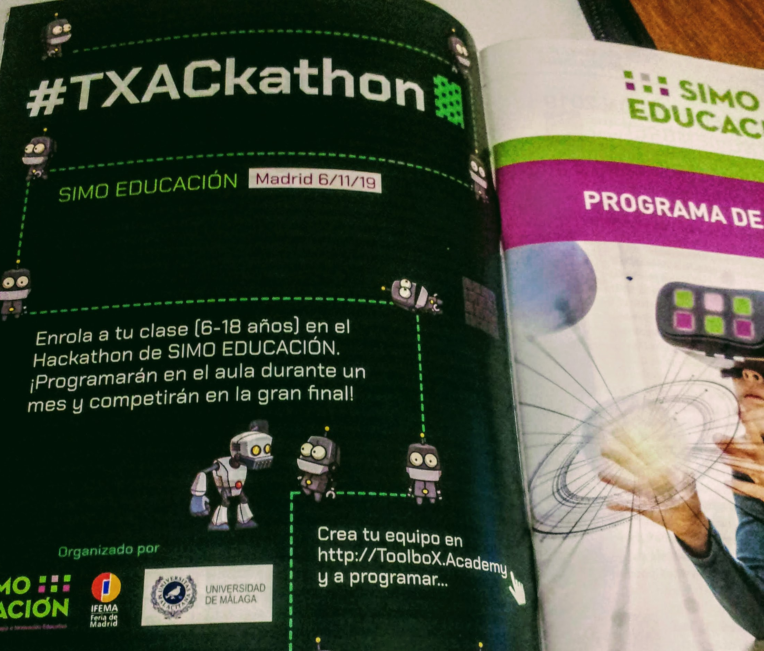
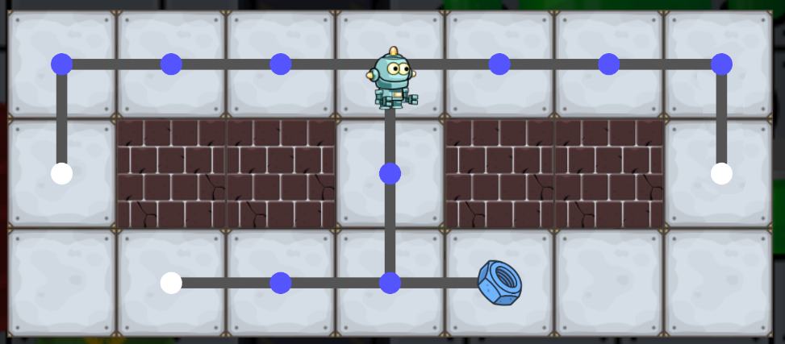
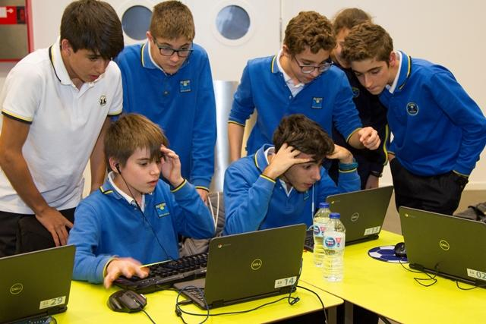
EL ECOSISTEMA
El diario de Helia

Slide 20
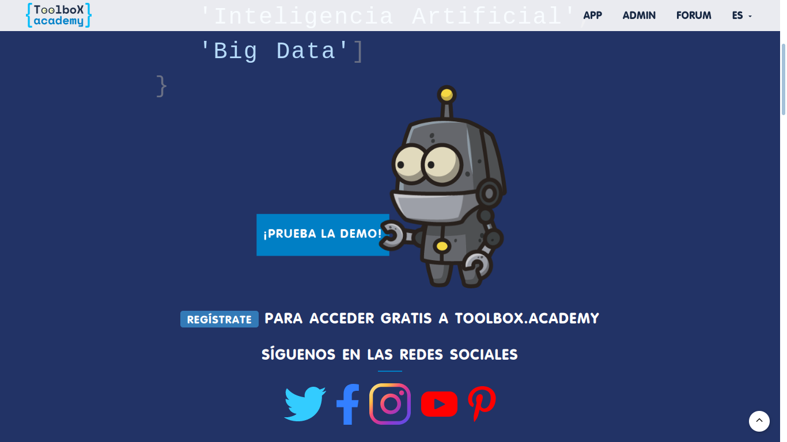

Slide 21
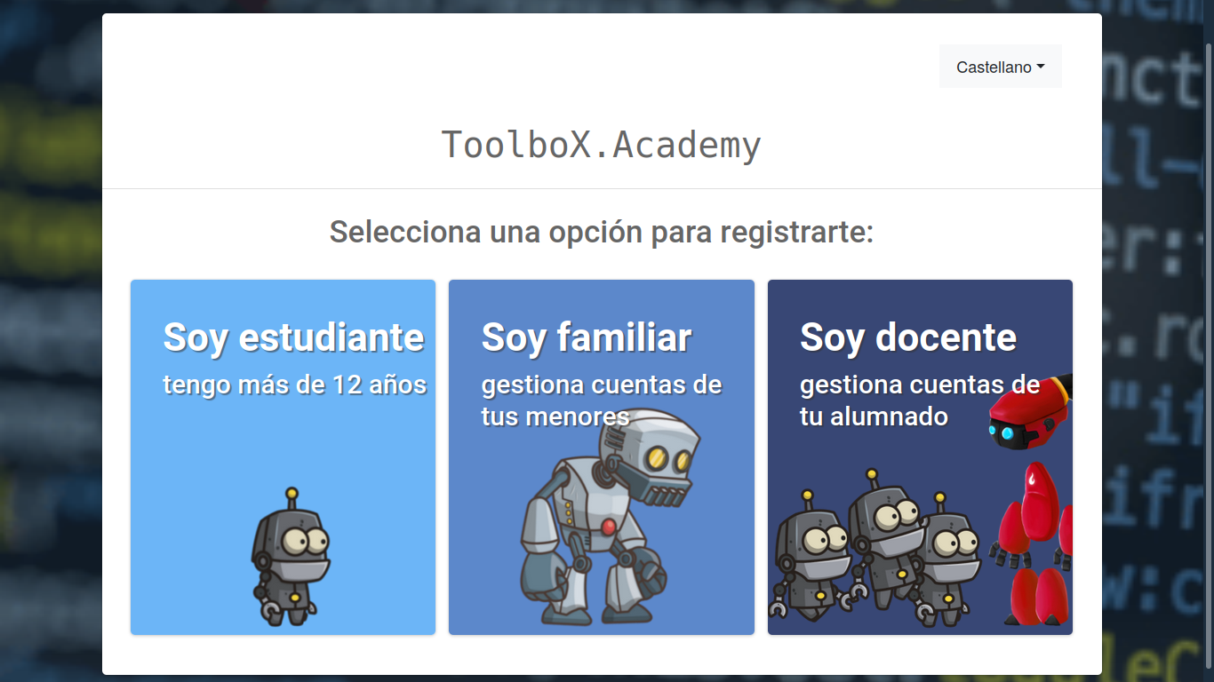

Slide 22
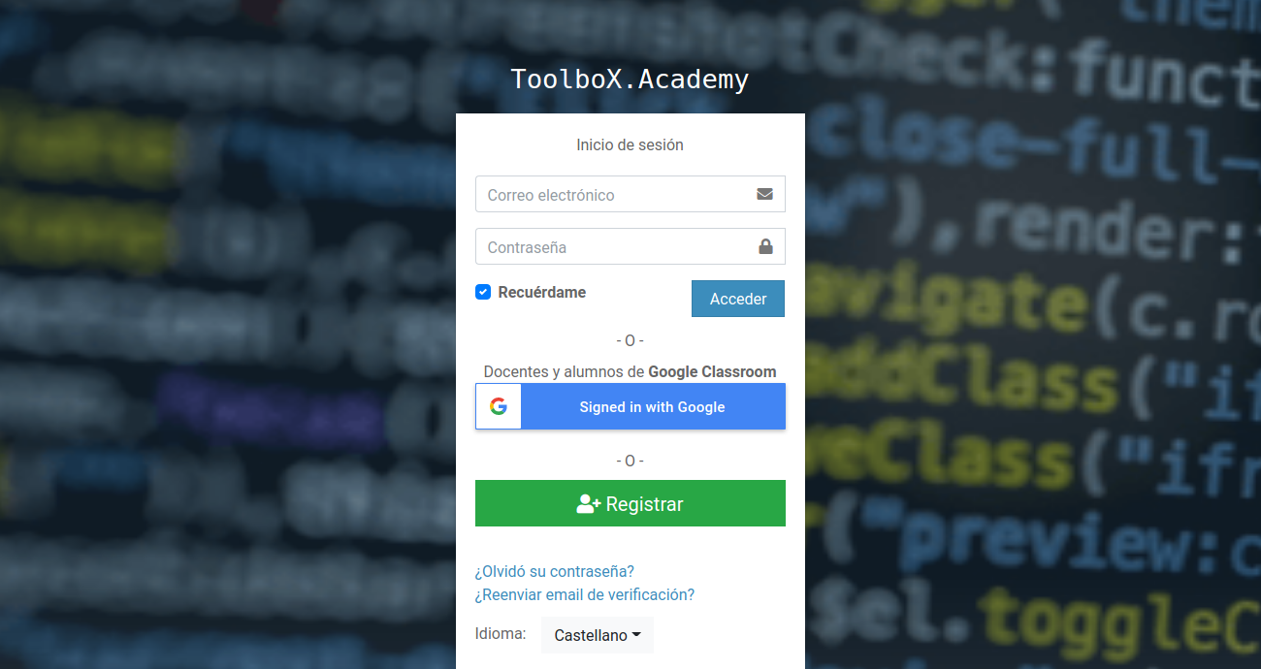

Slide 23
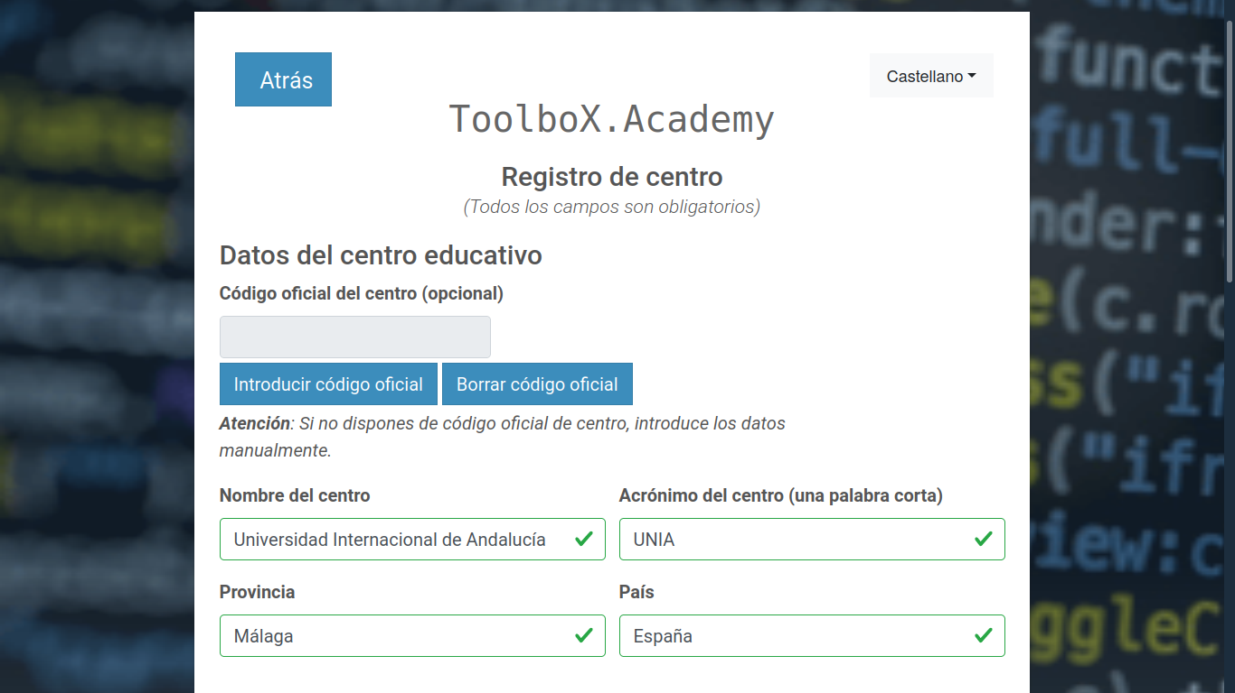

Slide 24
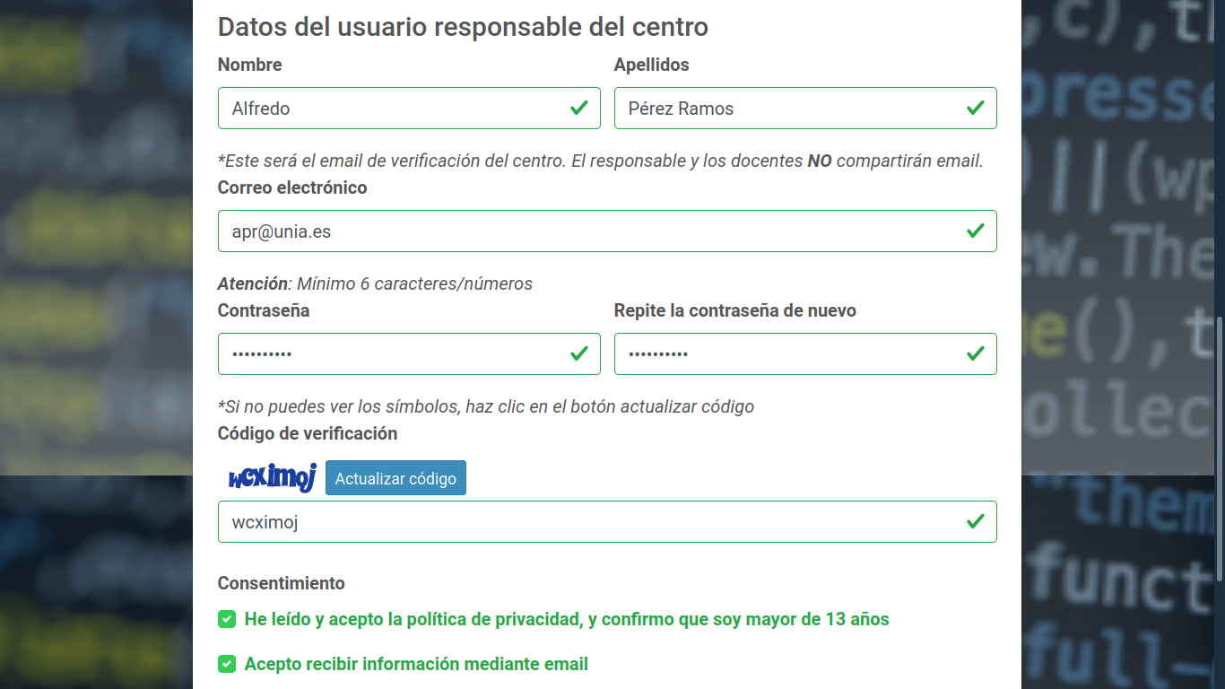

Slide 25
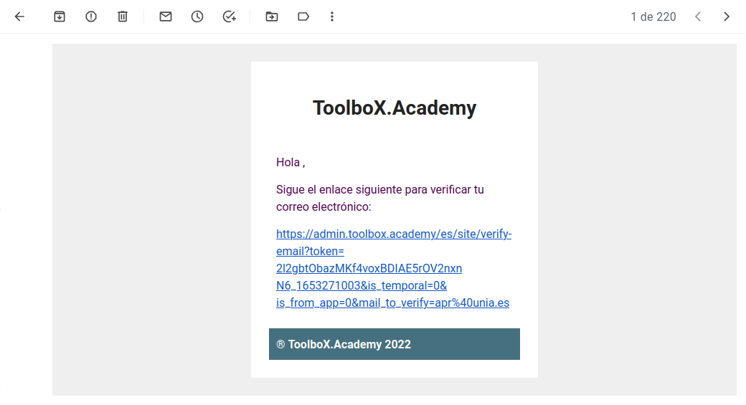

Slide 26
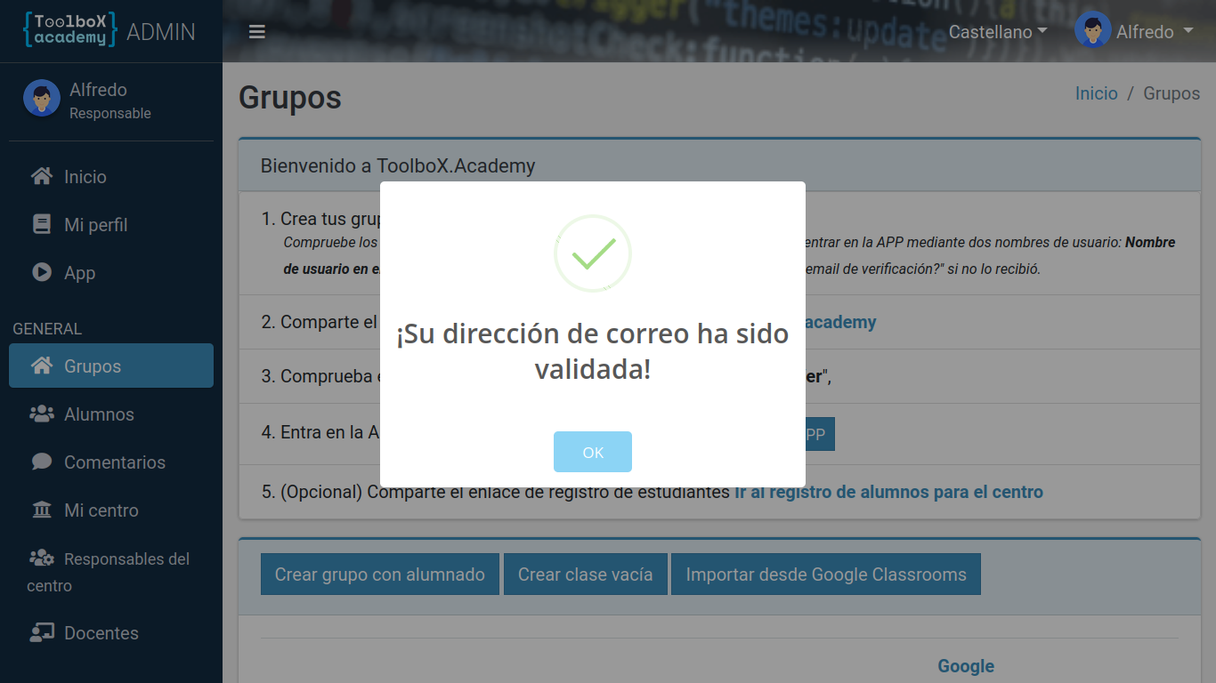

Slide 27
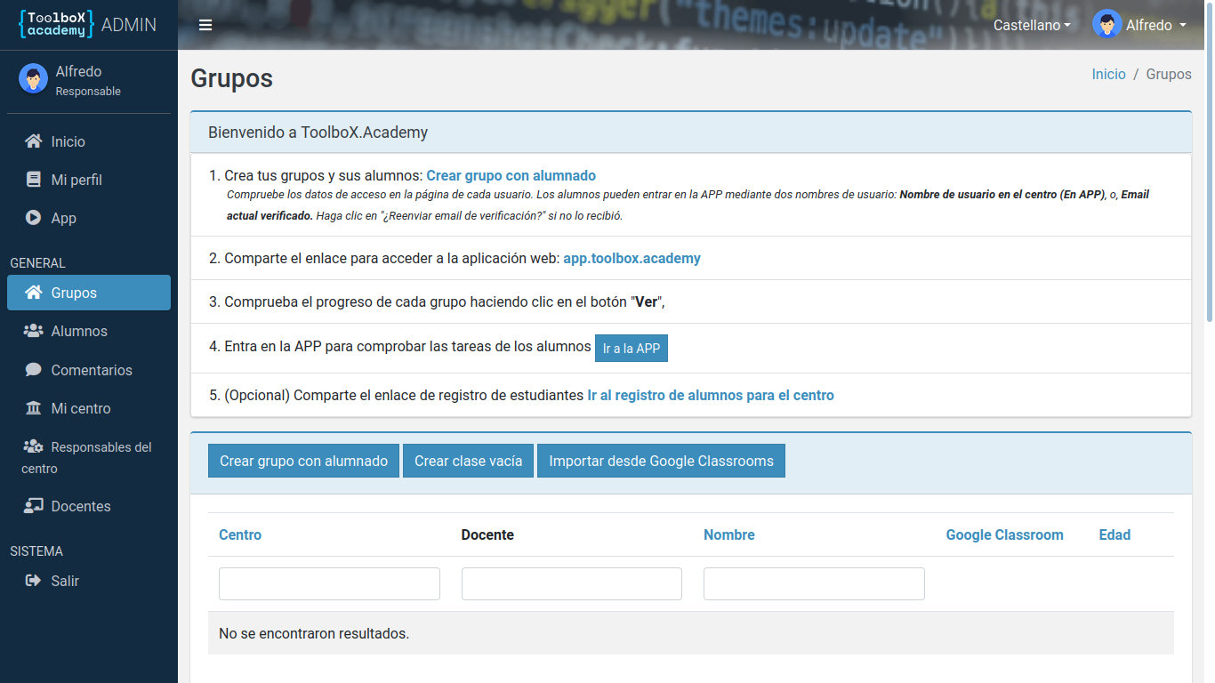

Slide 28
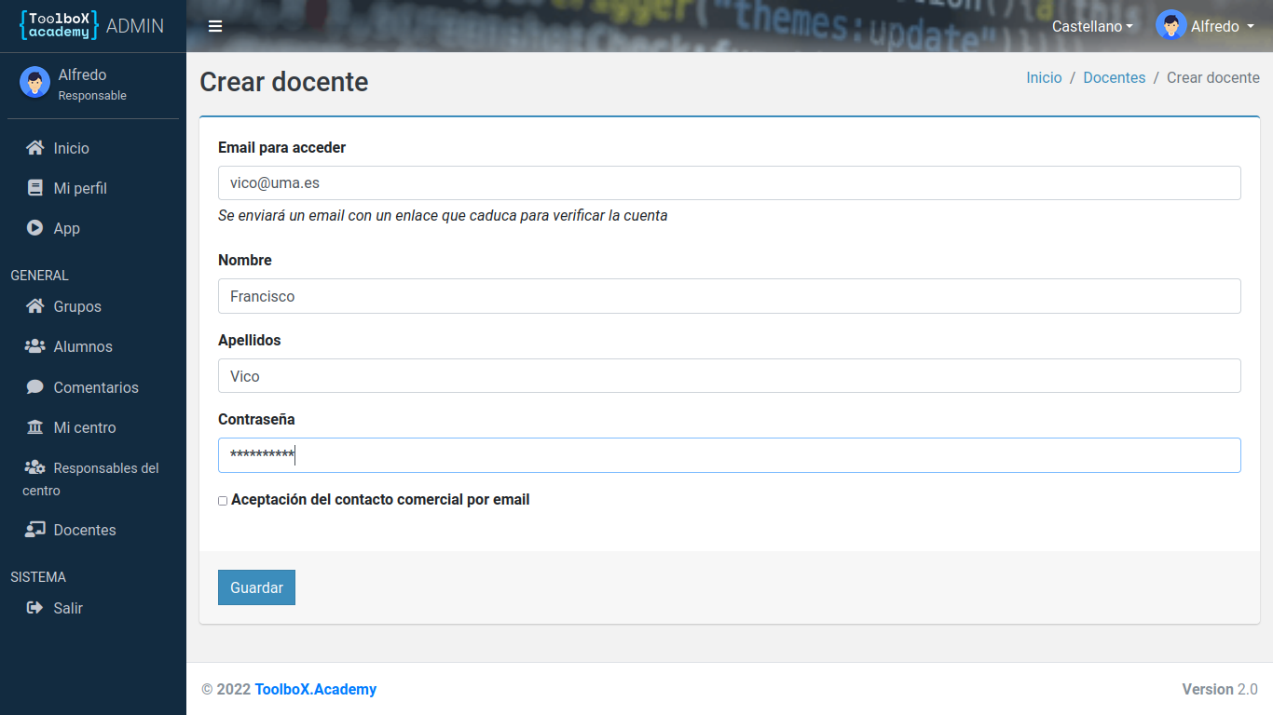

Slide 29
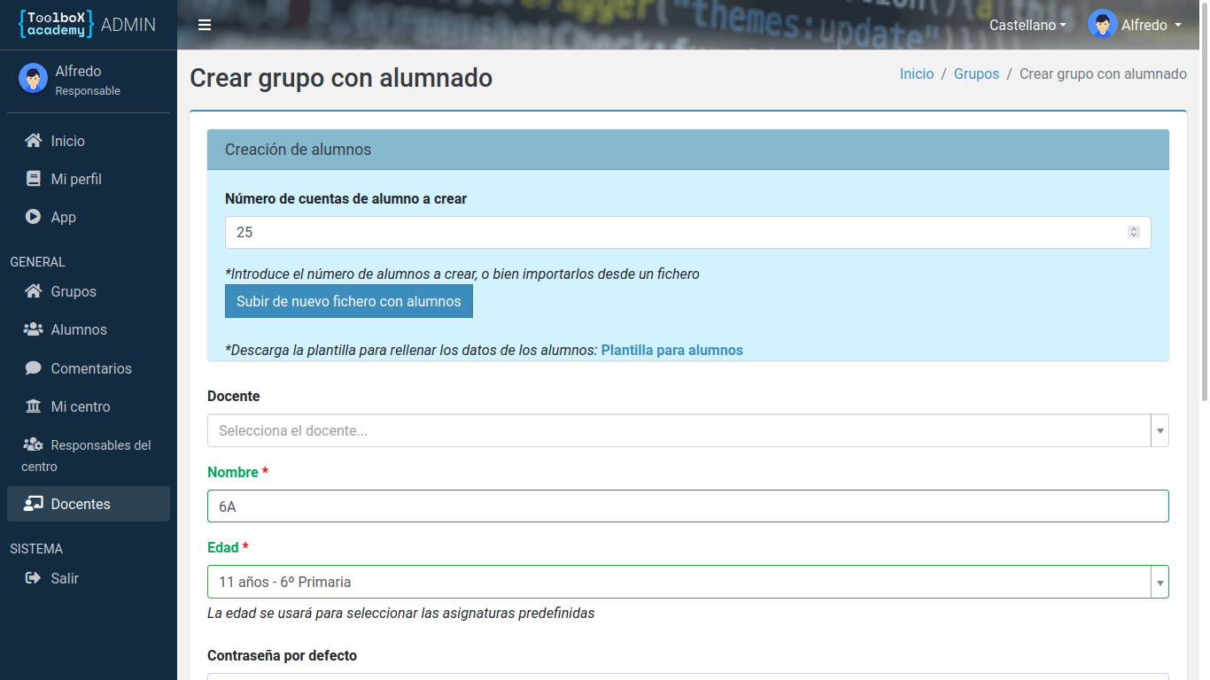

Slide 30
4. Conclusiones
¿Cómo y por qué debe acometerse la enseñanza de la programación?

Slide 31
Credits
This is where you give credit to the ones who are part of this project.
Presentation template by Slidesgo
Fuentes usadas:
Arial
Colores usados:
#434343
#999999
#93c01f
#d6d64d
#f6ff87

